Slide 1

ML для портфельной теории Марковица
Полузёров Тимофей Дмитриевич

Slide 2
Структура работы
1
Портфельная теория
2
Методы оценки характеристик доходностей
Постановка задачи
Оптимизационная задача
Линейная регрессия
Случайный лес
ARIMA
3
Проверка стратегий на реальных данных
4
Выводы
Обзор данных
Оценка средних доходностей и ковариаций
Результаты оценки стратегий

Slide 3
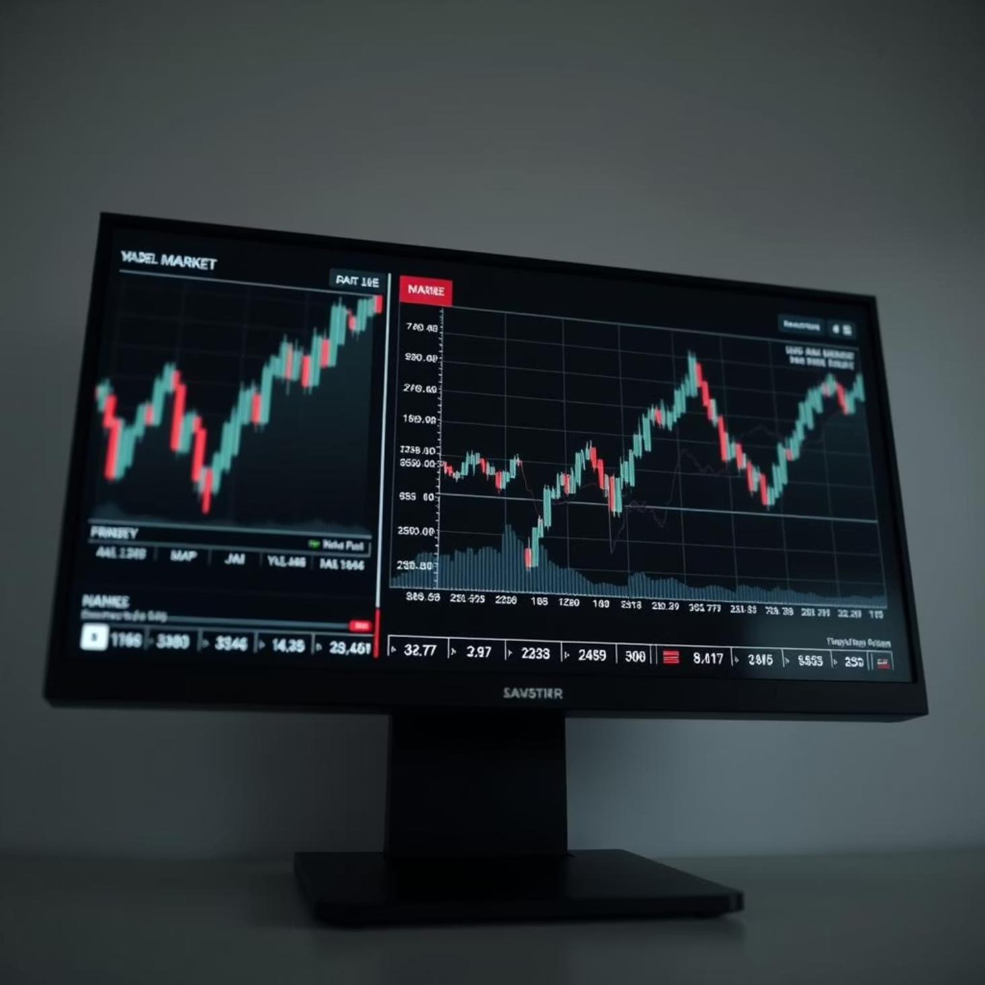

Однопериодная задача инвестирования
Рассмотрим модель с N доступными активами.
S₀ᵢ и S₁ᵢ — цены i-го актива в моменты времени t = 0 и t = 1 соответственно.
Доходность актива за период:
Необходимо сформировать портфель b = (b₁, ..., bₙ), где bᵢ — число приобретаемых активов i-го типа.
Портфель покупается в момент t = 0 и продается в момент t = 1 по рыночным ценам.

Slide 4



Доходность портфеля
Пусть инвестор имеет капитал x. Перейдем к долям инвестирования капитала x в доступные активы:
Цена портфеля в момент времени t=0 составляет X⁰ = x.
В момент t=1 доходность портфеля R определяется как:
где R — доходность портфеля.
Ключевая идея
Переход от количества активов к долям инвестирования позволяет стандартизировать расчеты и упростить оптимизационную задачу.

Slide 5


Характеристики доходности портфеля
Предположим, что случайные величины доходностей rᵢ, i = 1, N известны. Тогда математическое ожидание (μₓ) и дисперсия (σₓ²) случайной величины доходности портфеля рассчитываются следующим образом:
Где µ = E[r] — вектор средних доходностей активов, а Σ — ковариационная матрица случайного вектора r.
Ковариационная матрица Σ отражает взаимосвязь между доходностями различных активов, что критически важно для оценки риска портфеля.

Slide 6
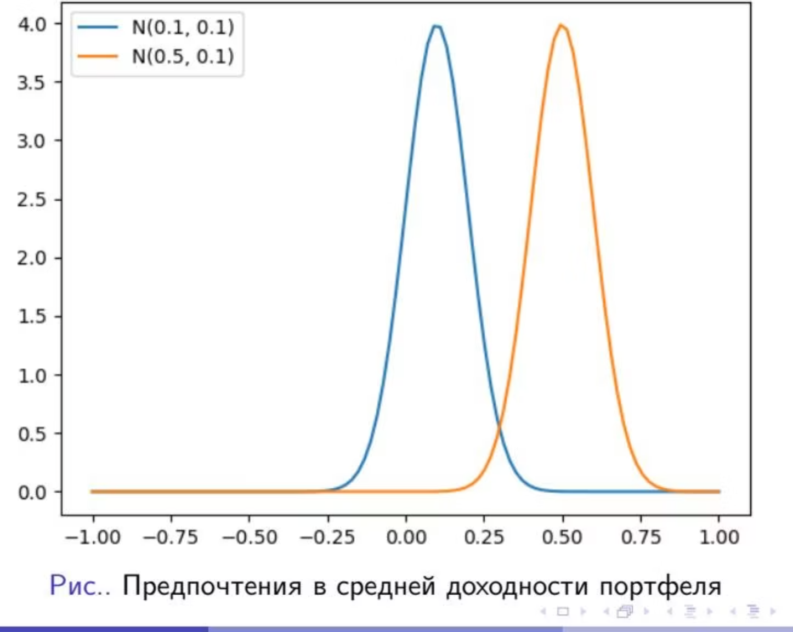
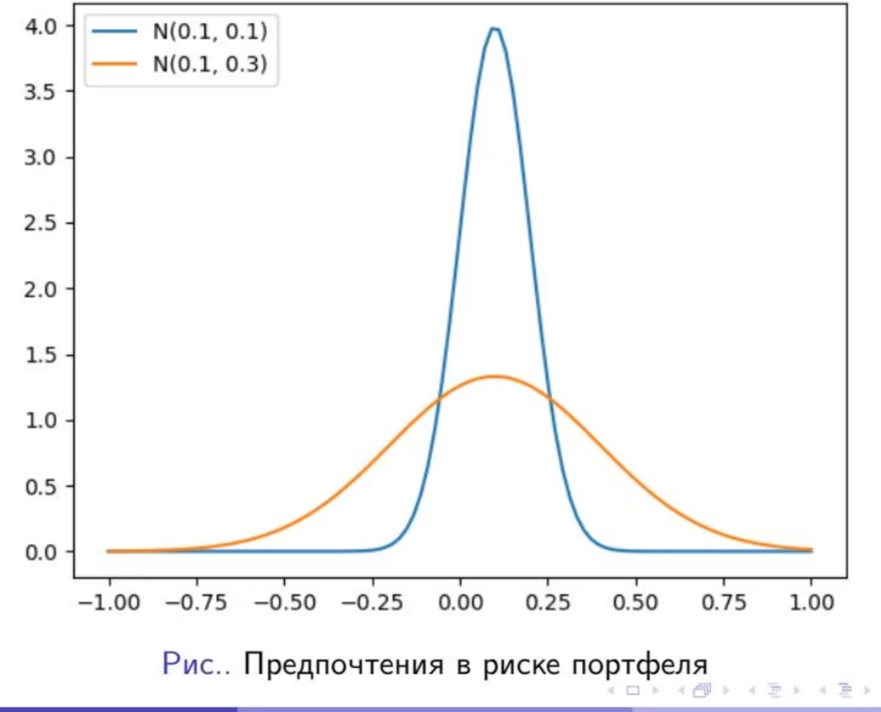
Дисперсия как мера риска
Дисперсия доходности портфеля является стандартной мерой риска в портфельной теории Марковица.
Чем выше дисперсия, тем больше волатильность доходности портфеля, и, следовательно, выше риск.
Представление взаимосвязи риска и доходности.
Пример распределения доходностей с разными уровнями риска.

Slide 7


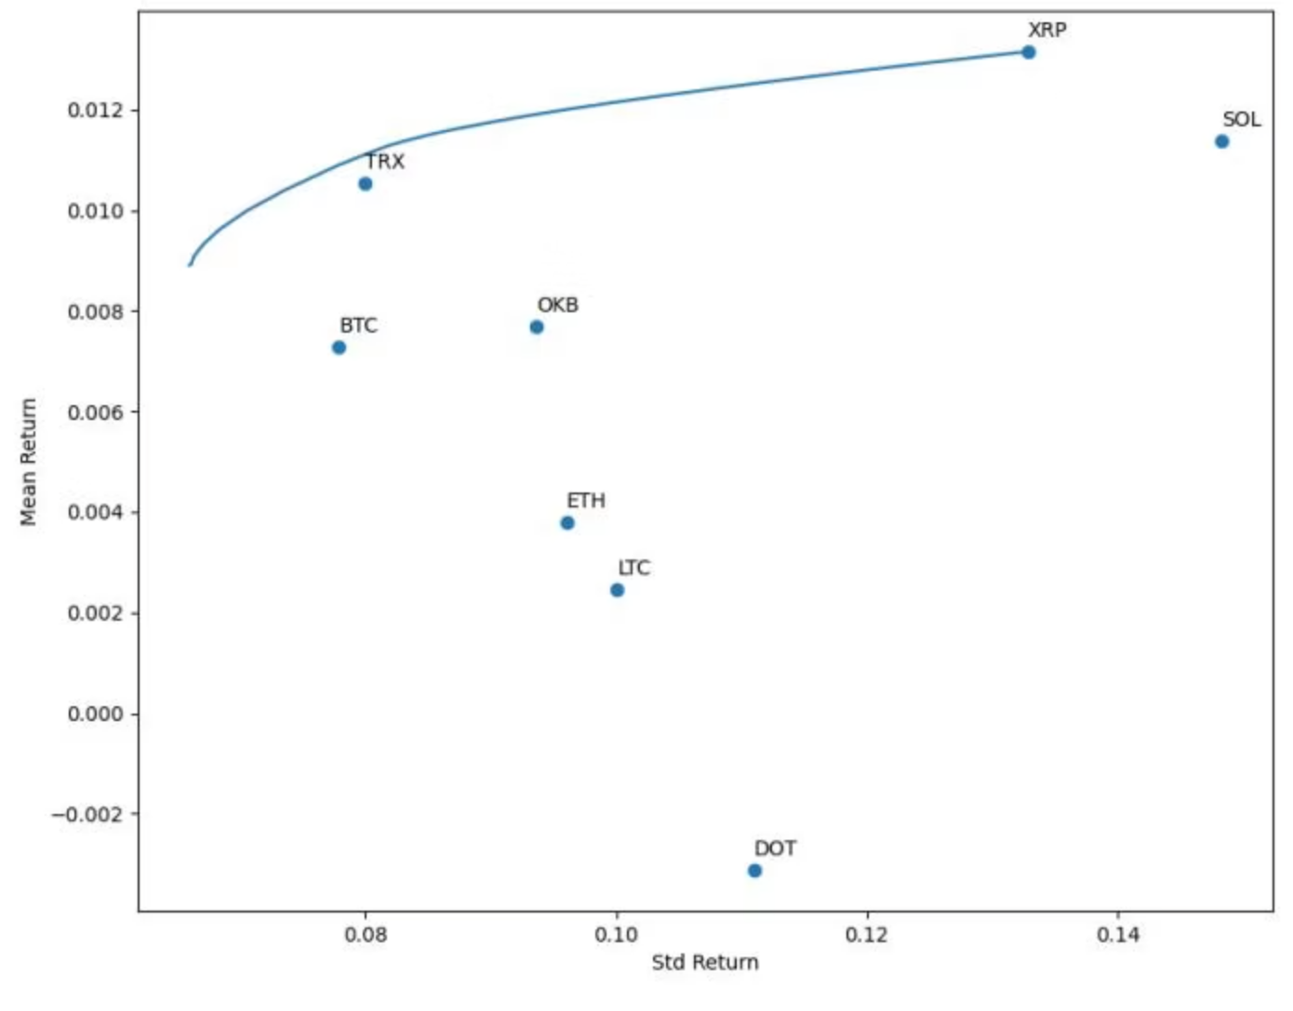
Оптимизационная задача портфеля
Для формирования оптимального портфеля вводится параметр τ ∈ [0, +∞) — толерантность к риску.
Критерий оптимальности принимает вид:
Полная оптимизационная задача формулируется так:
При τ = 0 получаем портфель максимальной доходности, игнорирующий риск.
При τ → +∞ получаем портфель минимального риска, максимально избегающий волатильность.
Рисунок: Множество оптимальных портфелей, демонстрирующее зависимость доходности от риска.

Slide 8
Подходы к оценке характеристик и роль ML
На практике в момент времени t = 0 случайные величины доходностей rᵢ неизвестны. Необходимо оценить характеристики μ̂ₓ и Σ̂.
Традиционные подходы:
Модель CAPM
Теория APT
Capital Asset Pricing Model (У. Шарп, Дж. Линтер) — оценивает ожидаемую доходность актива исходя из его чувствительности к рыночному риску (бета).
Arbitrage Pricing Theory (С. Росс, Р. Ролл) — объясняет ожидаемую доходность на основе множества макроэкономических факторов.
В данном исследовании предлагается иной подход: применение методов машинного обучения и моделей временных рядов для решения задачи регрессии по историческим данным. Это позволяет более гибко и точно оценить динамические характеристики доходностей.

